Slide 1


Evaluation of a candidate thermotolerant vaccine against peste des petits ruminants in Mali
Cheick A.K. Sidibe¹, Amadou Séry¹, Oumar Kantao ¹, Abdou Fall ², Mamadou Niang³ and Michel Dione²
¹ Central Veterinary Laboratory, Bamako, Mali
²International Livestock Research Institute, Dakar, Senegal
³Food and Agriculture Organization of the United Nations, Accra, Ghana
Peste des petits ruminants Global Research and Expertise Network (PPR-GREN) meeting
Montpellier, France, 7–9 December 2022

Slide 2


PPR eradication challenges
PPR is a threat to livelihoods of millions of livestock farmers worldwide
PPR is endemic in Mali
Mali faces challenges in the control of PPR
National Strategic Plan for PPR control (PNS-PPR)
FAO/OMSA support PPR global eradication program
Notes:
Cette maladie est hautement contagieuse. Une fois introduite, le virus peut infecter jusqu’à 90% d’un troupeau, la maladie tuant alors de 30 à 70% des animaux infectés.
En outre, leurs élevages sont confrontés à des pathologies, avec une existence des principaux virus à tropisme respiratoire déjà connus en Afrique de l’ouest (Maïga et al,. 1992).

Slide 3
What tools are available to control PPR?
Current effective vaccines (Nigeria 75/1 and Sungri strains)
  Vaccines induce long-lived immunity
  Vaccines are safe
Thermotolerant vaccines (technology available but not used)
  Advantage for remote and high temperature areas
  Reduce delivery cost (cold chain)
Test new vaccination strategies
Notes:
Cette maladie est hautement contagieuse. Une fois introduite, le virus peut infecter jusqu’à 90% d’un troupeau, la maladie tuant alors de 30 à 70% des animaux infectés.
En outre, leurs élevages sont confrontés à des pathologies, avec une existence des principaux virus à tropisme respiratoire déjà connus en Afrique de l’ouest (Maïga et al,. 1992).

Slide 4
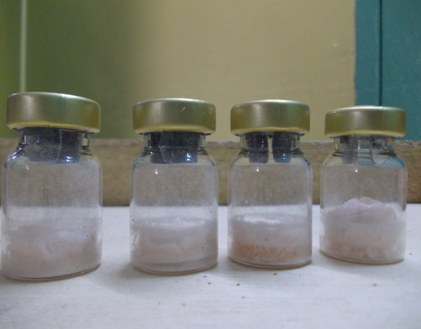
Opportunities for a thermotolerant vaccine
Adapted product for the Sahel
(temperatures of 25–45 degrees Celsius)
Decrease vaccine loss in the field
Meets stakeholders’ needs
Opportunities for commercialization in the region
Notes:
Cette maladie est hautement contagieuse. Une fois introduite, le virus peut infecter jusqu’à 90% d’un troupeau, la maladie tuant alors de 30 à 70% des animaux infectés.
En outre, leurs élevages sont confrontés à des pathologies, avec une existence des principaux virus à tropisme respiratoire déjà connus en Afrique de l’ouest (Maïga et al,. 1992).

Slide 5
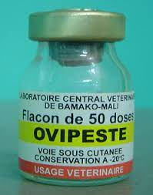
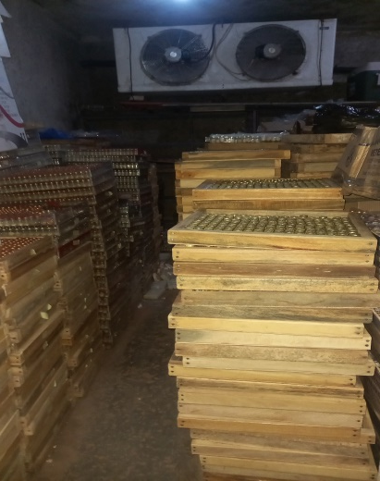
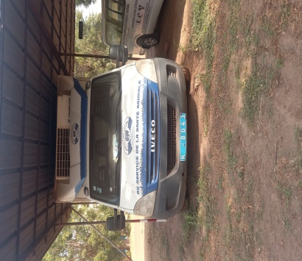
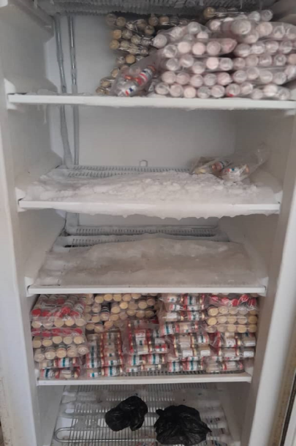
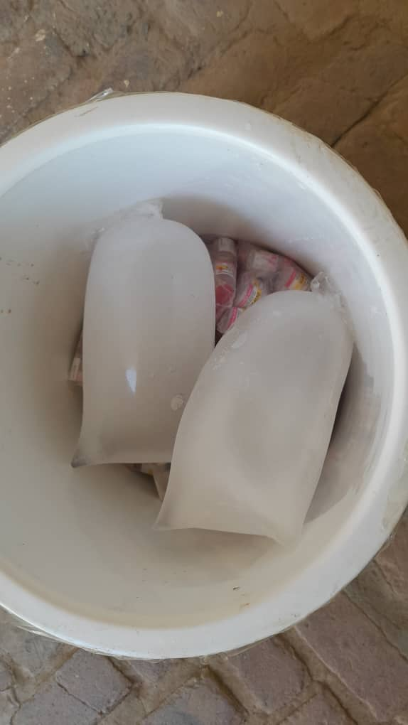
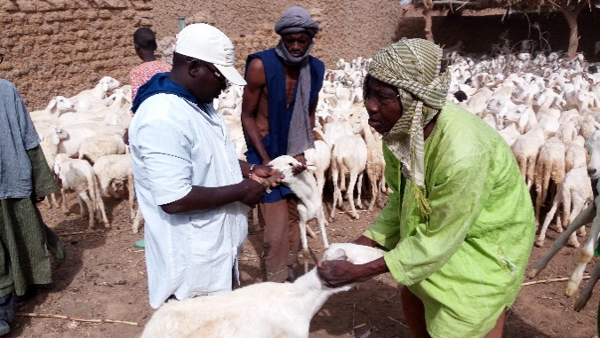
Cold chain requirements for the current vaccine at LCV
Ovipeste : Nigeria 75/1 strains
  Induce long-live immunity
  Need of cold chain
Fist storage in LCV
Transportation
Storage
Ice until to the feet of animals
Notes:
Cette maladie est hautement contagieuse. Une fois introduite, le virus peut infecter jusqu’à 90% d’un troupeau, la maladie tuant alors de 30 à 70% des animaux infectés.
En outre, leurs élevages sont confrontés à des pathologies, avec une existence des principaux virus à tropisme respiratoire déjà connus en Afrique de l’ouest (Maïga et al,. 1992).

Slide 6
A public-private partnership to produce PPR thermotolerant vaccines
ILRI has partnered with Hester Biosciences Ltd of India to support the LCV of Mali to optimize protocols to produce two thermotolerant PPR vaccines:
“ILRI thermotolerant PPR vaccine produced by the Thermovac process” (Mariner et al. 2017) developed by ILRI and referred here as “ILRI protocol”
Xerovac an old vaccine whose technology existed already at LCV (Worrall et al. 2000) but has never been marketed by the government because Malian farmers don’t like its texture which they perceive as a sign of deterioration.

Slide 7
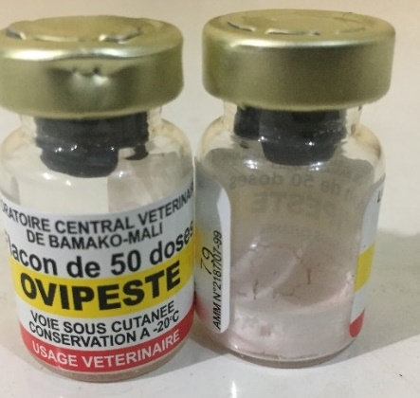
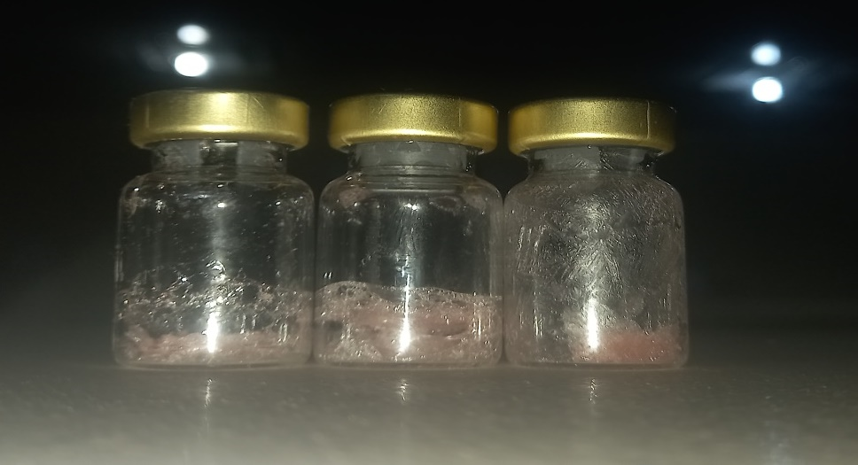
What tools are available in Mali to control PPR?
Ovipeste (Thermolabile)
Nigeria 75/1
MEM + foetal sera 10%
Trehalose
36h (Sublimation)
1ml
10^{2,50} TCID₅₀
ILRI protocol (thermotolerant)
Nigeria 75/1
MEM + foetal sera 2%
Lactalbumine saccharose
63h (Sublimation)
2ml
10^{2,50} TCID₅₀
Xerovac protocol (thermotolerant)
Nigeria 75/1
MEM + foetal sera 10%
Trehalose
18h (Ultra-rapid drying method)
1 ml
10^{2,50} TCID₅₀
Notes:
Cette maladie est hautement contagieuse. Une fois introduite, le virus peut infecter jusqu’à 90% d’un troupeau, la maladie tuant alors de 30 à 70% des animaux infectés.
En outre, leurs élevages sont confrontés à des pathologies, avec une existence des principaux virus à tropisme respiratoire déjà connus en Afrique de l’ouest (Maïga et al,. 1992).

Slide 8
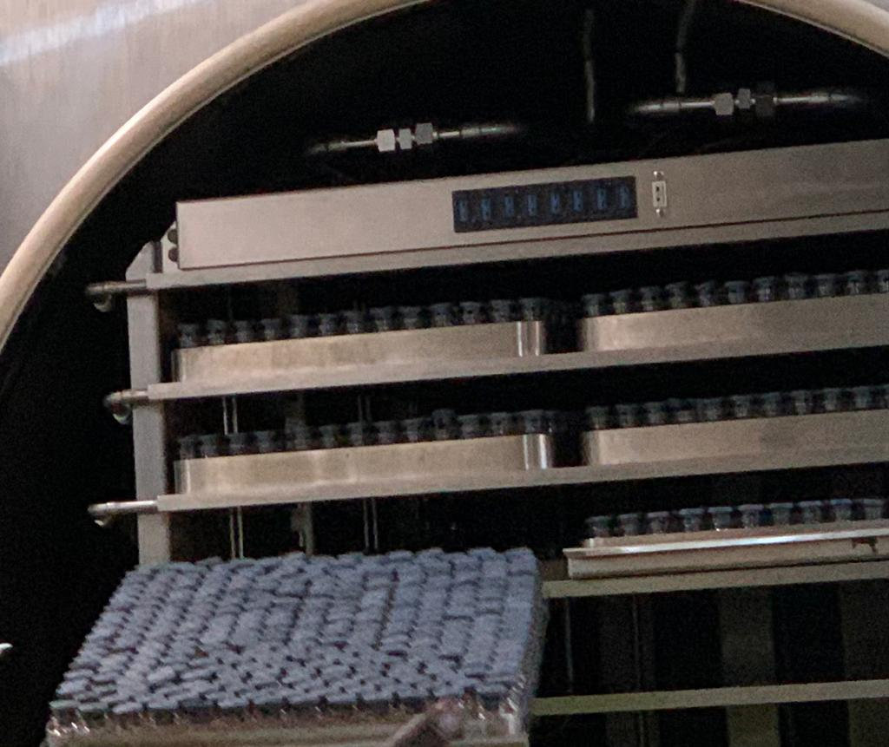
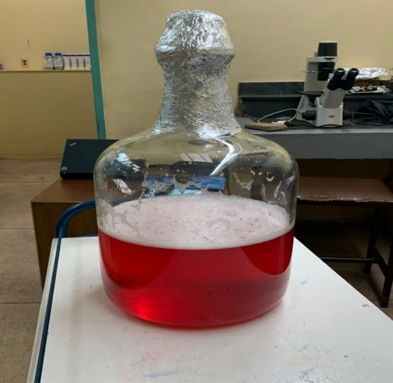
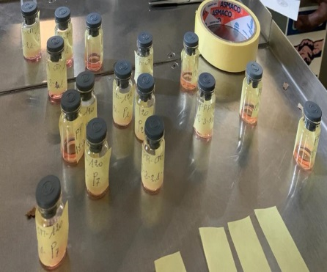
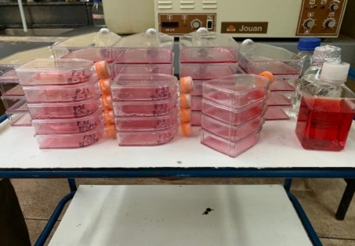
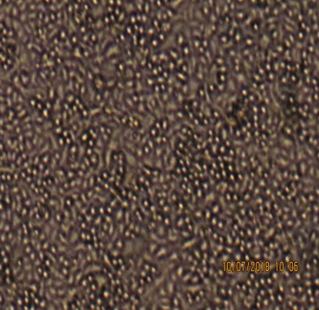
How do we produce the ILRI candidate thermotolerant vaccine?
Freezing – drying 63 hours
Strain Nigeria 75/1
Vero cells
+
Lactalbumine sacharose
Viral multiplication under MEM
+
Horse blood
Repartition for 2 ml/vial
Vero cells
Cytopatogenic effect
Vaccine liquid
Vaccine vials
Lyophilisation
Notes:
La PAP est définie comme étant le prix maximum qu’un acheteur consent à payer pour une quantité donnée d’un bien ou d’un service
Cependant pour cette étude, c’est la méthode fondée sur l’expression des éleveurs utilisant l’évaluation contingente (« closed-ended contingent valuation ») au travers d’une enquête (PAP déclarée) ,
Collecte : ODK
Analyse : SPSS et EXCEL
quatre séquences de réponse ont été possibles : « oui-oui » ; « oui-non » ; « non-oui » ; « non-non ». En fonction des différentes réponses émises, la propension à payer pour la vaccination a ainsi été déterminée en la classant entre différentes fourchettes. Ainsi pour « oui-oui », la propension à payer des éleveurs est supérieure à l’offre la plus élevée ; pour « oui-non », la PAP se situe entre l’offre initiale et la deuxième offre ; pour « non -oui », la PAP se situe en dessous de l’offre initiale ; pour « non-non », la PAP est inférieure à l’offre la plus faible.

Slide 9

Vaccine quality control
TESTS CONDUCTED
1- STERILITY
Bacteria
Bacteria/fungi
Mycoplasma contamination
BVD contaminatio
2- SAFETY
3-POTENCY
4-IDENTITY
5-STABILITY
Vaccum
Residual Moisture
Internal Quality LCV Control
External Quality
Control PANVAC
Notes:
La PAP est définie comme étant le prix maximum qu’un acheteur consent à payer pour une quantité donnée d’un bien ou d’un service
Cependant pour cette étude, c’est la méthode fondée sur l’expression des éleveurs utilisant l’évaluation contingente (« closed-ended contingent valuation ») au travers d’une enquête (PAP déclarée) ,
Collecte : ODK
Analyse : SPSS et EXCEL
quatre séquences de réponse ont été possibles : « oui-oui » ; « oui-non » ; « non-oui » ; « non-non ». En fonction des différentes réponses émises, la propension à payer pour la vaccination a ainsi été déterminée en la classant entre différentes fourchettes. Ainsi pour « oui-oui », la propension à payer des éleveurs est supérieure à l’offre la plus élevée ; pour « oui-non », la PAP se situe entre l’offre initiale et la deuxième offre ; pour « non -oui », la PAP se situe en dessous de l’offre initiale ; pour « non-non », la PAP est inférieure à l’offre la plus faible.

Slide 10
Thermostability tests in the laboratory
Titration of Vaccine in liquid suspension (Ice vs Room Temperature 5 hours )
10 vials sampled/ dilution in 2ml /Titration by hour during 5h
Titration of Vaccine on ice during 14 days (+4°C to +8°C)
60 vials sampled /titration of 4 vials per day/14 Days
Titration of vaccine at room temperature for 14 Days (32.5°C to 38.5°C)
60 vials sampled /titration of 4 vials per day/14 Days
Titration of vaccine incubated at 40°C and 45°C during 14 Days
60 vials sampled /titration of 8vials per incubation Temperature at day2; Day4;Day7j;Day10;Day14 ; Days21
Notes:
La PAP est définie comme étant le prix maximum qu’un acheteur consent à payer pour une quantité donnée d’un bien ou d’un service
Cependant pour cette étude, c’est la méthode fondée sur l’expression des éleveurs utilisant l’évaluation contingente (« closed-ended contingent valuation ») au travers d’une enquête (PAP déclarée) ,
Collecte : ODK
Analyse : SPSS et EXCEL
quatre séquences de réponse ont été possibles : « oui-oui » ; « oui-non » ; « non-oui » ; « non-non ». En fonction des différentes réponses émises, la propension à payer pour la vaccination a ainsi été déterminée en la classant entre différentes fourchettes. Ainsi pour « oui-oui », la propension à payer des éleveurs est supérieure à l’offre la plus élevée ; pour « oui-non », la PAP se situe entre l’offre initiale et la deuxième offre ; pour « non -oui », la PAP se situe en dessous de l’offre initiale ; pour « non-non », la PAP est inférieure à l’offre la plus faible.

Slide 11
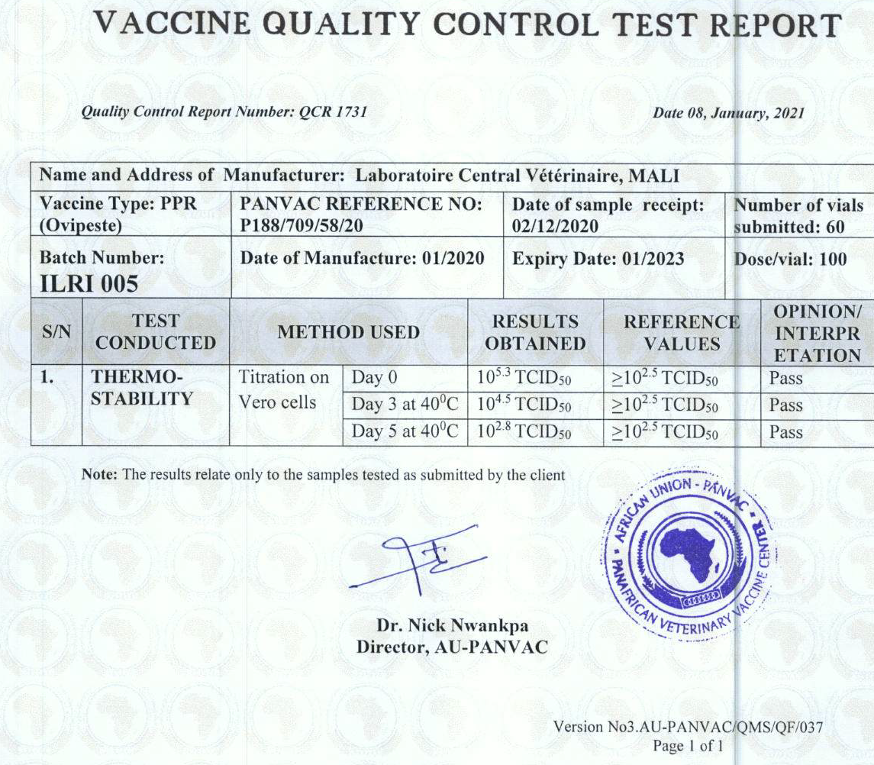
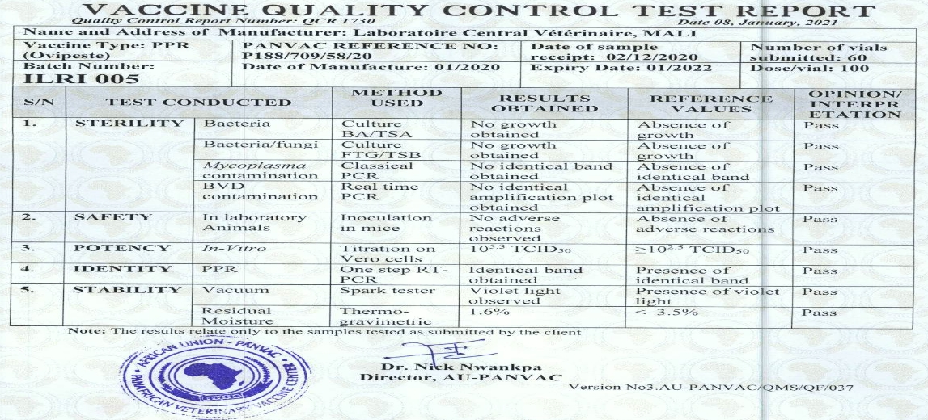
ILRI thermotolerant vaccine quality control
Interne Control Quality LCV
Observed Titre/vial= 10^{5.66} TCID₅₀
Pass for all parameters measured
Externe Control Quality PANVAC
Observed Titre/vial= 10^{5.3} TCID₅₀
Pass for all parameters measured
QCR 1731-PANVAC Reference No:P188/709/58/20
QCR 1730-PANVAC Reference No:P188/709/58/20
Notes:
La PAP est définie comme étant le prix maximum qu’un acheteur consent à payer pour une quantité donnée d’un bien ou d’un service
Cependant pour cette étude, c’est la méthode fondée sur l’expression des éleveurs utilisant l’évaluation contingente (« closed-ended contingent valuation ») au travers d’une enquête (PAP déclarée) ,
Collecte : ODK
Analyse : SPSS et EXCEL
quatre séquences de réponse ont été possibles : « oui-oui » ; « oui-non » ; « non-oui » ; « non-non ». En fonction des différentes réponses émises, la propension à payer pour la vaccination a ainsi été déterminée en la classant entre différentes fourchettes. Ainsi pour « oui-oui », la propension à payer des éleveurs est supérieure à l’offre la plus élevée ; pour « oui-non », la PAP se situe entre l’offre initiale et la deuxième offre ; pour « non -oui », la PAP se situe en dessous de l’offre initiale ; pour « non-non », la PAP est inférieure à l’offre la plus faible.

Slide 12
Thermostability tests in the laboratory
Graphique: Titration of vaccine storage Lab room Temperature vs under ice during 14 Days
Minimum titer acceptable per vial= 10^{4,5} TCID₅₀
Notes:
La PAP est définie comme étant le prix maximum qu’un acheteur consent à payer pour une quantité donnée d’un bien ou d’un service
Cependant pour cette étude, c’est la méthode fondée sur l’expression des éleveurs utilisant l’évaluation contingente (« closed-ended contingent valuation ») au travers d’une enquête (PAP déclarée) ,
Collecte : ODK
Analyse : SPSS et EXCEL
quatre séquences de réponse ont été possibles : « oui-oui » ; « oui-non » ; « non-oui » ; « non-non ». En fonction des différentes réponses émises, la propension à payer pour la vaccination a ainsi été déterminée en la classant entre différentes fourchettes. Ainsi pour « oui-oui », la propension à payer des éleveurs est supérieure à l’offre la plus élevée ; pour « oui-non », la PAP se situe entre l’offre initiale et la deuxième offre ; pour « non -oui », la PAP se situe en dessous de l’offre initiale ; pour « non-non », la PAP est inférieure à l’offre la plus faible.

Slide 13
Thermostability tests in the laboratory
Graphique: Titration of vaccine incubated at 40°C and at 45°C during 14 Days
Minimum titer acceptable per vial= 10^{4,5} TCID₅₀
Notes:
La PAP est définie comme étant le prix maximum qu’un acheteur consent à payer pour une quantité donnée d’un bien ou d’un service
Cependant pour cette étude, c’est la méthode fondée sur l’expression des éleveurs utilisant l’évaluation contingente (« closed-ended contingent valuation ») au travers d’une enquête (PAP déclarée) ,
Collecte : ODK
Analyse : SPSS et EXCEL
quatre séquences de réponse ont été possibles : « oui-oui » ; « oui-non » ; « non-oui » ; « non-non ». En fonction des différentes réponses émises, la propension à payer pour la vaccination a ainsi été déterminée en la classant entre différentes fourchettes. Ainsi pour « oui-oui », la propension à payer des éleveurs est supérieure à l’offre la plus élevée ; pour « oui-non », la PAP se situe entre l’offre initiale et la deuxième offre ; pour « non -oui », la PAP se situe en dessous de l’offre initiale ; pour « non-non », la PAP est inférieure à l’offre la plus faible.

Slide 14
Thermostability tests in the laboratory
Graphique: Titration of vaccine in liquid suspension under Ice vs under room Temperature 5 hours
Minimum titer acceptable per vial= 10^{4,5} TCID₅₀
Notes:
La PAP est définie comme étant le prix maximum qu’un acheteur consent à payer pour une quantité donnée d’un bien ou d’un service
Cependant pour cette étude, c’est la méthode fondée sur l’expression des éleveurs utilisant l’évaluation contingente (« closed-ended contingent valuation ») au travers d’une enquête (PAP déclarée) ,
Collecte : ODK
Analyse : SPSS et EXCEL
quatre séquences de réponse ont été possibles : « oui-oui » ; « oui-non » ; « non-oui » ; « non-non ». En fonction des différentes réponses émises, la propension à payer pour la vaccination a ainsi été déterminée en la classant entre différentes fourchettes. Ainsi pour « oui-oui », la propension à payer des éleveurs est supérieure à l’offre la plus élevée ; pour « oui-non », la PAP se situe entre l’offre initiale et la deuxième offre ; pour « non -oui », la PAP se situe en dessous de l’offre initiale ; pour « non-non », la PAP est inférieure à l’offre la plus faible.

Slide 15
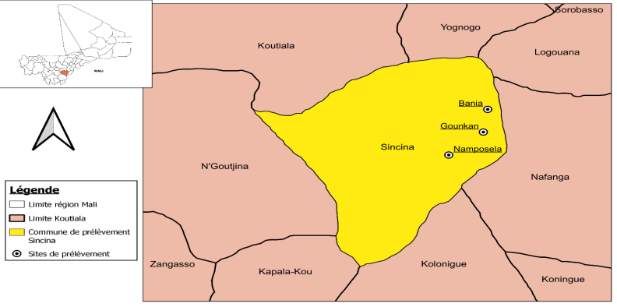
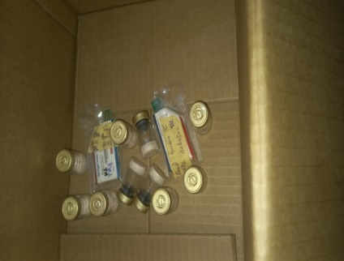
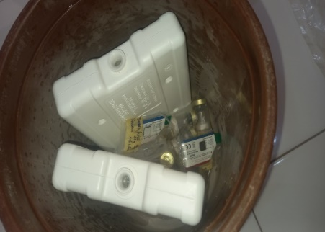
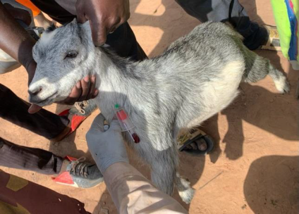
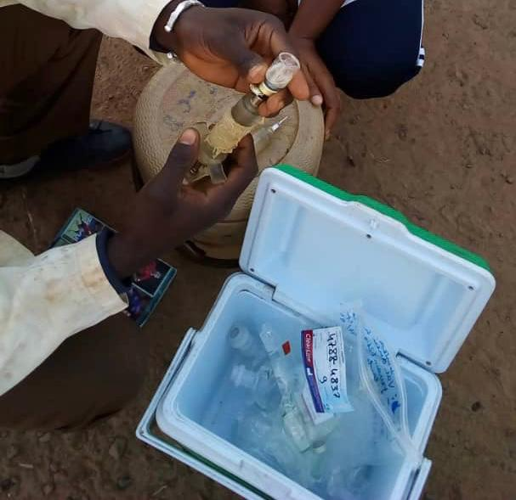
Thermostability tests in the field
Scenario 1
Vaccine stored under ambient temperature from Lab to field
284 animals sampled and vaccinated after 3 to 5 days
Scenario 2
Vaccine under thermal shocks (storage -20 °C to +33°C with maximum field exposure at +47 °C)
162 animals sampled and vaccinated after 6 to 7 days
Scenario 3
Vaccine stored permanently under cold chain from the laboratory to the feet of the animal (-18°C to +19°C)
180 animals sampled and vaccinated after 8 to 9 days
Total of 626 sera samples collected from sheep and goats in three villages in Koutiala region
Study area : Sincina commune/Koutiala region
Vaccine under ambiant T°
Vaccine under Ice°
Sample collection before vaccination
Vaccine under Ice until animal’s feet°

Slide 16
Thermostability tests in the field
Table: Seroconversion rate one month post-vaccination following vaccine storage scenarios implemented in field
Scenarios/Statuts | Doubtful | Negative | Positive | Total | Seroconversion rates % | Proportion equality test
Scenario 1 (vaccine storage under ambient Temperature) | 1 | 5 | 278 | 284 | 97,88 | X-squared = 1,9488 p-value = 0,3774
Scenario 2 (Vaccine under thermal shocks (storage -20 °C to ±33°C) | 0 | 2 | 160 | 162 | 98,76
Scenario 3 (Vaccine stored permanently under cold chain) | 1 | 0 | 179 | 180 | 99,44
Total | 2 | 7 | 617 | 626 | 98,56
The vaccine maintained a satisfactory titer under different thermostability profiles in the laboratory. Seroconversion rates in the field after vaccination was also good .
Notes:
La PAP est définie comme étant le prix maximum qu’un acheteur consent à payer pour une quantité donnée d’un bien ou d’un service
Cependant pour cette étude, c’est la méthode fondée sur l’expression des éleveurs utilisant l’évaluation contingente (« closed-ended contingent valuation ») au travers d’une enquête (PAP déclarée) ,
Collecte : ODK
Analyse : SPSS et EXCEL
quatre séquences de réponse ont été possibles : « oui-oui » ; « oui-non » ; « non-oui » ; « non-non ». En fonction des différentes réponses émises, la propension à payer pour la vaccination a ainsi été déterminée en la classant entre différentes fourchettes. Ainsi pour « oui-oui », la propension à payer des éleveurs est supérieure à l’offre la plus élevée ; pour « oui-non », la PAP se situe entre l’offre initiale et la deuxième offre ; pour « non -oui », la PAP se situe en dessous de l’offre initiale ; pour « non-non », la PAP est inférieure à l’offre la plus faible.

Slide 17
Next steps (2023)
Sero-neutralization assays on the collected serums to measure rate of protection of animals.
Studies on production cost ongoing
Cost benefit studies of thermotolerant vaccines
Policy brief to present the innovation to the decision-makers
Process for registration (UEMOA)
Business models to scale up the vaccines and support greater availability of the vaccine to increase coverage of livestock, especially in remote areas

Slide 18






This research was conducted under CRP livestock and the project Epidemiology and Control of peste des petits ruminants (EcoPPR) and continued under the CGIAR Initiative Sustainable Animal Productivity for Livelihoods, Nutrition and Gender (SAPLING). CGIAR research is supported by contributions from the CGIAR Trust Fund. CGIAR is a global research partnership for a food-secure future dedicated to transforming food, land, and water systems in a climate crisis.
Thanks
Notes:
La PAP est définie comme étant le prix maximum qu’un acheteur consent à payer pour une quantité donnée d’un bien ou d’un service
Cependant pour cette étude, c’est la méthode fondée sur l’expression des éleveurs utilisant l’évaluation contingente (« closed-ended contingent valuation ») au travers d’une enquête (PAP déclarée) ,
Collecte : ODK
Analyse : SPSS et EXCEL
quatre séquences de réponse ont été possibles : « oui-oui » ; « oui-non » ; « non-oui » ; « non-non ». En fonction des différentes réponses émises, la propension à payer pour la vaccination a ainsi été déterminée en la classant entre différentes fourchettes. Ainsi pour « oui-oui », la propension à payer des éleveurs est supérieure à l’offre la plus élevée ; pour « oui-non », la PAP se situe entre l’offre initiale et la deuxième offre ; pour « non -oui », la PAP se situe en dessous de l’offre initiale ; pour « non-non », la PAP est inférieure à l’offre la plus faible.

Slide 19

THANK YOU

